Slide 1
Välkommen till
Svenska Röda Korset
Introduktion för frivilliga/volontärer vid akuta insatser
Senast uppdaterad: 2024-02-26
© Nationella avdelningen (NAT stab, Lokal och regional utveckling, Hälsofrämjande och social hållbarhet) samt Generalsekreterarens stab
Notes:
Till dig som frivilligledare/informatör:
Syftet med bildspelet är att ge nya frivilliga en introduktion till Röda Korset och den information som de behöver för att bli ”rödakorsare” i mötet med utsattheten , myndigheter, organisationer m.m.
Komplettera detta bildspel med faktainformation med vad som hänt, och eventuell lokal information. Det finns en mall för att göra en lokal information. Tanken är att bildspelet tar 45-60 min, eller längre, beroende på hur mycket du vill avsätta till diskussion av grundprinciperna.
Anpassa materialet till er lokala situation utifrån helheten i Röda Korset.
Upplägget vid varje bild:
Först finns en text om vad som är viktigt att förmedla med bilden. Därefter kommer en längre text som du kan hämtar fakta ur.
Har du inte tillgång till projektor koncentrera dig på grundprinciperna och emblemet.
Denna presentation är en introduktion till Röda Korset vid akuta situationer och insatser, och ersätter inte rödakorskunskapen.

Slide 2
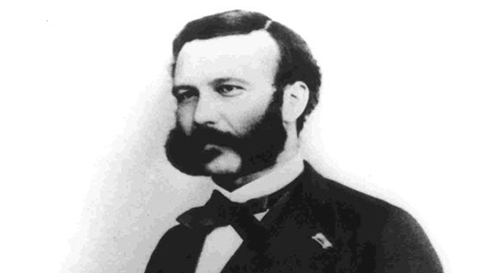
En idé tar form…
Notes:
Syfte:
Ge en kort till introduktion till Röda Korsets bakgrund med fokus på att Henry Dunant var en person, en handlingskraftig medmänniska, med en idé som förändrade världen.
Vem är då detta? Henry Dunant – vår grundare.
Han grundade Röda Korset 1863 – efter att ha bevittnat slaget vid Solferino. Henry Dunant var en affärsman – han var på affärsresa men råkade passera det här slaget, och såg människor ligga skadade på slagfältet utan att få vård och han kunde tänkt – ”Det där borde någon göra något åt, någon som är läkare eller präst”, men istället tänkte han ”det här borde JAG göra något åt” Så han avbröt sin resa och engagerade människor i den här byn för att rädda de sårade soldaterna. Den känslan, ”JAG borde och kan göra något” är något som genomsyrar alla rödakorsare världen över.
Och denna upplevelse påverkade Henry Dunant så starkt att han kände att det behövdes en organisation – som dels såg till att människor som såras i strid har rätt till sjukvård, vilket är det som ligger till grund för Genèvekonventionerna, men också att vanliga människor behöver ha kunskap om första hjälpen och hur man räddar någons liv. Något som Röda Korset idag lär ut, över hela världen.

Slide 3
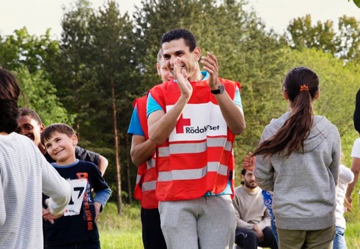
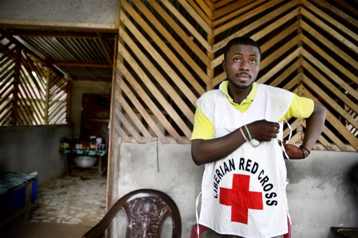
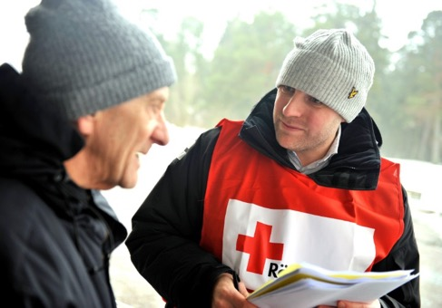
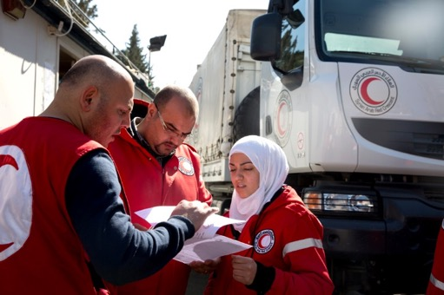
Röda Korset i Sverige och världen
191 länder
16 miljoner frivilliga,
25 000 i Svenska Röda Korset
Ca 300 lokalföreningar (kretsar) i Sverige
Arbetar utifrån lokala behov, i katastrofer och konflikter
Notes:
Syfte:
Lyft att rödakors- och rödahalvmånerörelsen finns i 191 länder med nationella föreningar och frivilliga. Vad rörelsen gör i de olika länderna beror på vad myndigheterna gör och hur behoven ser ut. Svenska Röda Korset har en ”stödjande roll” gentemot myndigheterna. Med detta menas att Svenska Röda Korset bistår staten i fullgörandet av statens ansvar, alltså att tillgodose humanitära behov hos människor i utsatta situationer. Detta innebär att i ett samarbete med de offentliga myndigheterna agera på humanitära behov, såväl i vardag som i kris, men även att kunna påtala brister och självständigt kunna agera för att möta sådana behov.
Om den akuta insatsen involverar människor på flykt – nämn för de nya frivilliga att många antagligen har mött frivilliga från Röda Korset/Röda Halvmånen i flera andra länder, där stödet kanske var lite annorlunda än vad det är i Sverige. Det kan prägla vilka förväntningar människor har på Röda Korset.
Henry Dunant grundade Röda Korset – och därefter har rörelsen och idéerna spridit sig över hela världen! Vi finns nu i 191 länder, med nationella rödakors- och rödahalvmåneföreningar.
Det betyder att varje land har en egen rödakors- eller rödahalvmåneförening – exempelvis Syriska Röda Halvmånen, Svenska Röda Korset osv. I varje förening är lokala frivilliga aktiva, och varje förening finns i hela landet. I Sverige har vi t ex närmare 300 lokalföreningar, så kallade kretsar, med ungefär 22 000 aktiva frivilliga.
Vi arbetar alltid utifrån lokala behov och det betyder att våra insatser kan se olika ut beroende på var i världen vi är. Målet är alltid att lindra och förhindra mänskligt lidande, och att ingen ska lämnas ensam i en katastrof. Över hela världen har vi 16 miljoner (siffran hämtad från Federationens hemsida) lokala frivilliga som är engagerade för att hjälpa människor utifrån de behov som finns just där, i naturkatastrofer och konflikter. Precis som att ni har blivit frivilliga här där ni bor, är det syriska frivilliga som exempelvis delar ut matpaket i Syrien och afghanska frivilliga som utbildar i hälsofrågor i Afghanistan.
Foto: Svenska Röda Korsets Bildbank

Slide 4
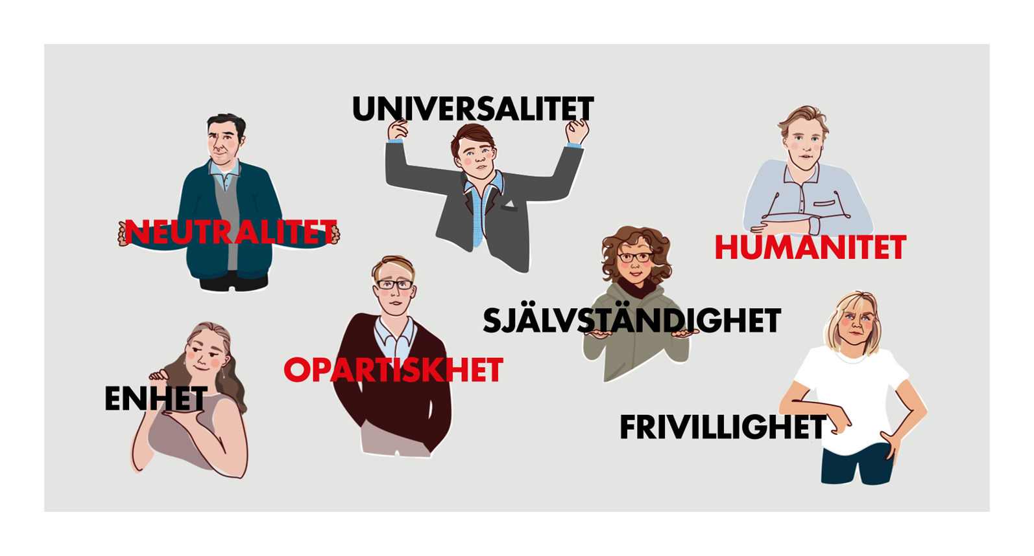
Grundprinciperna
Humanitet
Opartiskhet
Neutralitet
Självständighet
Frivillighet
Enhet
Universalitet
Notes:
Syfte: Viktigt att förstå att de är kompassen vi navigerar efter och ramen vi håller oss inom.
Vi måste leva våra värderingar. Viktigt att prata om hur grundprinciperna fungerar i verksamheten.
Lägg extra vikt vid opartiskhet och neutralitet. För mer stöd kring neutralitet, se https://rednet.rodakorset.se/nyheter/varfor-ar-det-sa-viktigt-med-neutralitet/
Om möjlighet finns, visa grundprincipsfilmen En Röst (ca 1,5 min) där sju frivilliga rödakorsare sammanfattar våra sju grundprinciper med en röst
https://www.youtube.com/watch?v=oRnP7qwGeag
Det finns ett samlat dokument med relevant information om uppförandekod, grundprinciper, frivilligpolicy och stresshantering
att skriva ut från Rednet och ge till deltagarna.
Ge en kort överskikt av grundprinciperna. (Nästa bild diskuterar grundprinciperna i relation till uppdraget och att ha på sig rödakorsvästen).
Rödakorsare världen över följer dessa grundprinciper.
Röda Korsets sju grundprinciper – kort version
Humanitet
Allt Röda Korset gör syftar till att förhindra och lindra mänskligt lidande. Vårt mål är att skydda människors liv och hälsa, skapa respekt för människovärdet och verka för fred.
Opartiskhet
Röda Korset diskriminerar inte när det gäller nationalitet, etnicitet, religion, samhällsställning eller politiska åsikter. Den som behöver hjälp ska få det och den som har störst behov av hjälp ska prioriteras.
Neutralitet
Röda Korset väljer aldrig sida för någon part i en konflikt men tar alltid ställning för den enskilda människan som drabbas.
Självständighet
Röda Korset är självständigt. Även om de nationella föreningarna har en stödjande roll till sina regeringar inom det humanitära området och var och en är underställd sitt lands lagar, ska de behålla sitt oberoende som tillåter dem att alltid handla i enlighet med Röda Korsets principer.
Frivillighet
Att engagera sig i Röda Korset är frivilligt – att ta emot hjälp från Röda Korset är också frivilligt.
Enhet
I varje land kan det finnas en enda rödakors- eller rödahalvmåneförening. Den ska vara öppen för alla och omfatta hela landet.
Universalitet
Tillsammans bildar alla de nationella rödakors- och rödahalvmåneföreningarna världens största mänskliga skyddsnät.
Dessa grundprinciper är gemensamma och en sammanhållande länk för hela rödakors- och rödahalvmånerörelsen världen över.
Mer information finns på https://kunskapsbanken.rodakorset.se/hc/sv/articles/360003965998-V%C3%A5ra-sju-grundprinciper
Bild: Illustration på de rödakorsare som medverkar i sju kortfilmer om grundprinciperna.

Slide 5
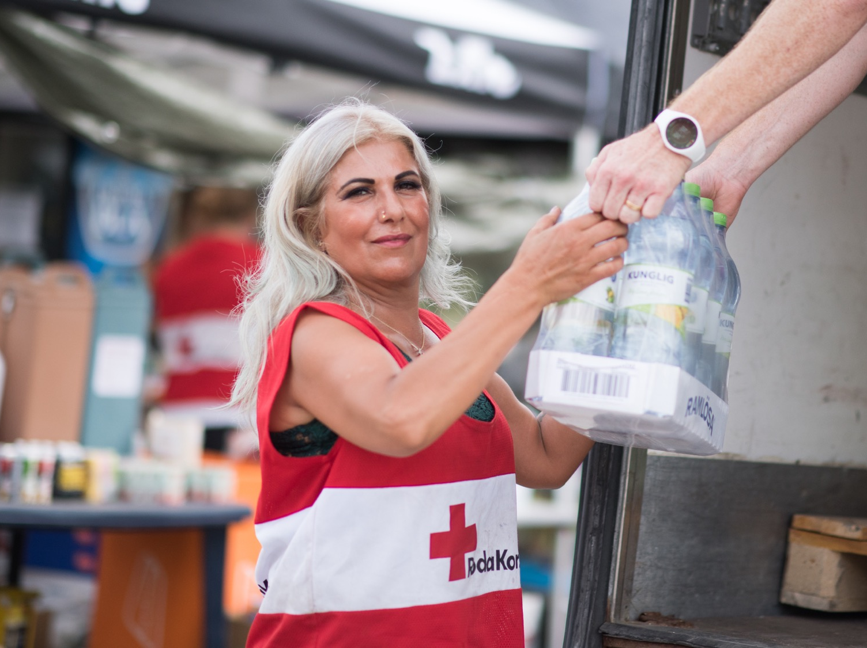
Grundprinciper i praktiken
Det här händer när du sätter på dig västen
Vad innebär det att vara en ambassadör för Röda Korset i en akut situation?
Vilka förväntningar har andra människor på oss?
Hur möter jag människor?
Hur ska jag tänka kring att ha religiösa och politiska symboler när jag har västen på mig?
Vilket är mitt uppdrag? Vad gör jag och vad gör jag inte som rödakorsare?
Notes:
Syfte: Skapa en grundläggande känsla för att agera i enlighet med grundprinciperna – vad innebär det? Relatera till den specifika insatsen de frivilliga ska delta i.
Ge gärna exempel på situationer de kan hamna i. Skapa diskussion och förankra!
Det finns ett samlat dokument med relevant information om uppförandekod, grundprinciper, frivilligpolicy och stresshantering att skriva ut från Rednet och ge till deltagarna.
När vi tar på oss västen är vi rödakorsare och har ett ansvar att vara ambassadörer för Röda Korset och vad vi står för. Varför är det viktigt?
Hur kopplar vi det till de utmaningar vi möter i verkligheten? Poängtera att västen tas av när uppdraget är slut.
Betona hur viktiga grundprinciperna är i våra möten med andra människor, både drabbade, allmänheten och myndigheter eller andra organisationer.
Lyft de principer som är viktigast för uppdraget.
Fotograf: Joi Grinde/Svenska Röda Korset

Slide 6


Emblem – skydd och symbol
Skyddsemblem i väpnad konflikt
Organisationssymbol / Logotyp
Notes:
6
Syfte: Förstå skillnaden mellan skyddsemblem och Svenska Röda Korsets logotyp.
Det röda korset får inte användas ensamt (alltså, utan texten Svenska Röda Korset på skyltar, kläder eller broschyrer m.m.
Sjukvårdssymbolen är vitt kors på grön botten eller att det skrivs ”Sjukvård” på olika språk. Vi kan inte heller använda den röda halvmånen.
Det röda korset, den röda halvmånen och den röda kristallen är skyddsemblem för att skydda sårade, sjuka och sjukvårdspersonal i väpnad konflikt.
Skyddet regleras både i internationell och nationell lag.
Emblemen är inte rödakors- och rödahalvmånerörelsens egna utan ”ägs” av respektive stat. Nationella rödakors- och rödahalvmåneföreningarna får tillstånd av sina respektive länders regeringar att använda emblemet, men då som organisationsemblem (logotyp). Svenska Röda Korsets logotyp består av tre delar - det röda korset, namnet Svenska Röda Korset och på vit bakgrund. Dessa delar får inte förändras eller separeras.
Den röda halvmånen används av många länder där majoriteten av befolkningen är muslimer, men inte nödvändigtvis. Indonesien är ett exempel på där många medborgare är muslimer men landet har det röda korset som skyddsemblem och den nationella föreningen är Indonesiska Röda Korset.
Eftersom skyddsemblemen i händelse av väpnad konflikt räddar människors liv och måste åtnjuta största möjliga respekt är det viktigt att deras skyddsvärde stärks och att det finns kunskap om deras innebörd redan i fredstid.
Svenska Röda Korset sprider kunskap om skyddsemblemen, både internt och externt, samt kontaktar de som använder det röda korset på fel sätt. Felaktig användning av det röda korset anmäls till emblem@redcross.se.
För mer information om skyddsemblemen hänvisar vi till rödakorskunskapen eller emblembroschyren som finns på https://kunskapsbanken.rodakorset.se/hc/sv/articles/360003958838-Om-skyddsemblem

Slide 7
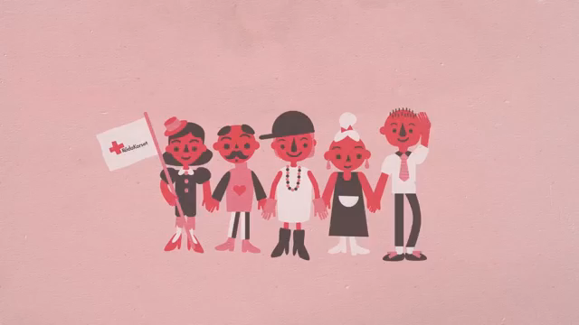
Notes:
Börja gärna avsnittet om frivillighet i Röda Korset med att visa filmen om frivilliga. Här finns filmen och du behöver ha en mediaplayer på datorn för att kunna visa den.
Om du har en uppkoppling så hittar du filmen på Youtube på följande länk:
https://www.youtube.com/watch?v=cBsm5oFoLN8

Slide 8
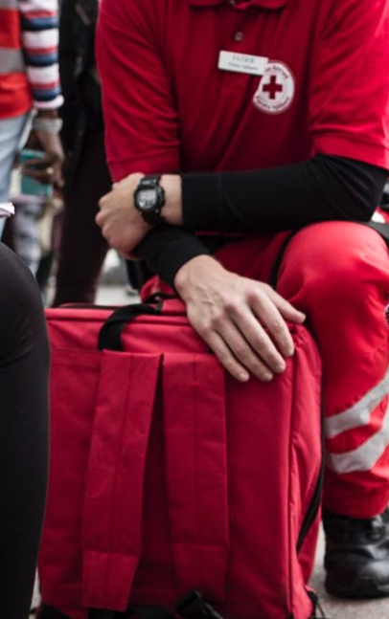
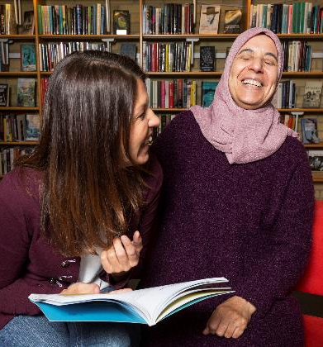
Förutsättningar för frivilligt arbete
Delar Röda Korsets grundprinciper
Följer Svenska Röda Korsets frivilligpolicy
Inte missbruka din ställning som frivillig
Skriver under ett tystnadslöfte/ överenskommelse mellan frivillig och Svenska Röda Korset
Uppförandekoden
Notes:
Frivilligpolicyn kopplat till uppdraget, berätta om de viktigaste delarna.
Nedan ligger hela uppförandekoden, lyft de punkter som du tycker är viktiga i uppdraget ifråga.
Det finns ett samlat dokument med relevant information om uppförandekod, grundprinciper, frivilligpolicy och stresshantering
att skriva ut från Rednet och ge till deltagarna.
Mer detaljerad information ges i avsnittet om den aktuella insatsen som ni tar fram lokalt.
Uppförandekodens 12 punkter
Sätt dig in i och följ de fastställda riktlinjer, avtal och rutiner som finns i den verksamhet du arbetar inom.
Du ska delta i de utbildningar som ditt uppdrag kräver. Webbkurserna i Rödakorskunskap och Uppförandekoden är obligatorisk för alla.
2. Behandla alla med respekt och värdighet
Röda Korset har nolltolerans mot alla former av diskriminering, trakasserier och sexuella trakasserier. Behandla alltid alla människor med respekt. Trakassera eller diskriminera aldrig någon enskild person eller grupp.
3. Värna om människors personliga integritet
Visa respekt för människors integritet, kultur och levnadsmönster. Detta är särskilt viktigt i mötet med människor utsatta situationer, t.ex. traumatiserade flyktingar, asylsökande eller människor som varit med om andra svåra och personliga kriser.
4. Alla former av sexuella övergrepp och köp av sexuella tjänster är förbjudna.
Som rödakorsare ska du ta aktivt avstånd från sexuellt utnyttjande och exploatering. Att uppmärksamma barn och risker kring sexuellt utnyttjande och exploatering är särskilt viktigt. Du får inte ha sexuella kontakter eller på något annat sätt agera med sexuella avsikter mot människor, som du i din egenskap av rödakorsare ska stödja. Att surfa på internetsidor med pornografiskt material med rödakorsdatorer är förbjudet, liksom att sprida pornografiskt material.
5. Förvalta resurserna på rätt sätt
Röda Korsets resurser – personella, ekonomiska och materiella – ska användas på ett ansvarsfullt sätt och till det de är till för. Gör en bedömning om utgifterna för en verksamhet är rimliga. Utrustning som Röda Korset ställt till förfogande återlämnas när du avslutar ditt uppdrag.
6. Missbruka inte din förtroendeställning
Som rödakorsare kan du komma i kontakt med människor som är eller upplever sig vara i beroendeställning till dig. Därför tar du alltid avstånd från egen vinning och agerar förtroendeingivande. Du får aldrig utnyttja din position till att ge andra otillbörliga fördelar.
7. Motverka alla former av bedrägeri och korruption
Du får inte ge eller ta emot mutor i form av pengar, gåvor, sexuella tjänster eller andra förmåner till enskilda eller grupper i utbyte mot tjänster. Uppskattning i form av blommor, choklad eller andra minnesgåvor för en mindre summa får ges eller tas emot.
8. Var alkohol- och drogfri i arbetet
Bjud aldrig på alkohol för Röda Korsets pengar vid sammankomster. Undantaget är vid i förväg godkänd representation på middagar med internationella gäster. Du kan själv köpa alkoholhaltiga drycker, men ska vara måttfull. I samband med bilkörning är alkoholförbrukning förbjudet. Innehav eller bruk av droger är heller inte tillåtet, även i länder där reglerna är mer tillåtande än i Sverige.
9. Motverka inte Röda Korsets verksamhet, stadgar och grundprinciper
Röda Korset är en opartisk och neutral organisation. Som rödakorsare kan du vara ansluten till andra organisationer så länge dessa inte motarbetar Röda Korsets verksamhet, stadgar och grundprinciper. Om du själv agerar på ett sätt som inte överensstämmer med stadgar grundprinciper kan du bli utesluten eller avstängd. Skyddsemblemen (det röda korset, den röda halvmånen och den röda kristallen) ska respekteras och användas enlighet med gällande bestämmelser. Eventuell felaktig användning rapporteras till emblem@redcross.se.
10. Hantera information med diskretion och gott omdöme
Som rödakorsare ska du visa hänsyn och vara diskret med all information som rör enskild person. Som privatperson har du rätt att fritt uttrycka dina åsikter i olika frågor. Men du får inte uttala dig i media som representant för Röda Korset i frågor som ligger utanför ditt ansvarsområde. Detta är viktigt att tänka på vid exempelvis privat bloggning eller i sociala medier.
11. Följ Röda Korsets säkerhetsföreskrifter
Ta del av och följa de riktlinjer och anvisningar som gäller säkerhet och krisberedskap. Utsätt inte dig själv eller andra för fara.
12. Verka för hållbar utveckling
Vi tar ansvar för hållbar utveckling i alla våra verksamheter och aktiviteter. Röda Korsets strävan är att minimera miljöpåverkan och vara en klimatmedveten organisation. Vi ser oss själva som en aktör som kan bidra till en långsiktig trygg samhällsutveckling. Vi tar ekonomiskt ansvar genom att hushålla med våra resurser.
Foto: Svenska Röda Korsets Bildbank

Slide 9
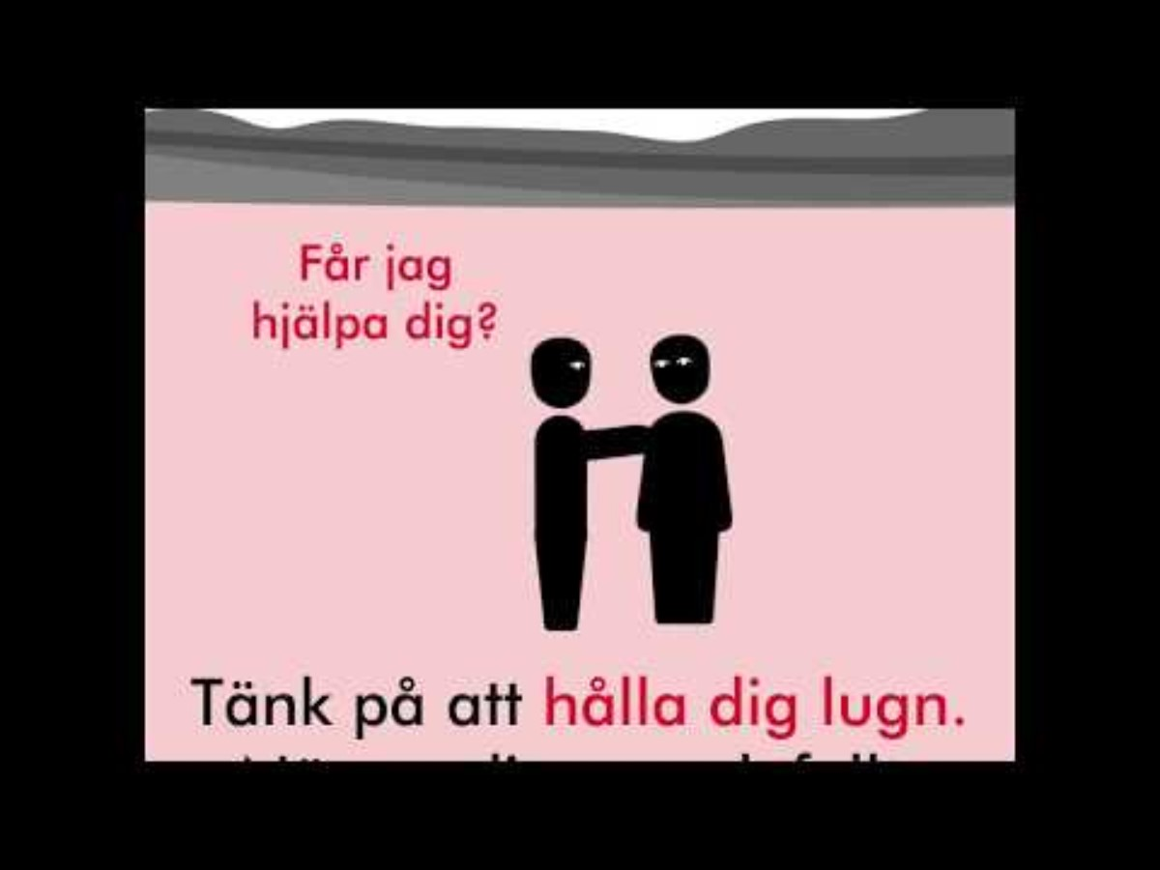
Psykologisk Första Hjälpen - ett sätt att stötta någon i en akut svår situation
Notes:
Visa filmen: https://youtu.be/MHhWxuth4sc
Psykologisk första hjälpen utgår från de fem principerna om att främja trygghet, lugn, tillit, samhörighet och hopp för en människa i kris. Det är ett sätt att hjälpa någon i en akut, svår situation.
Alla möter vi någon gång personer som har varit med om svåra händelser. Kunskap ger trygghet att kunna agera när det behövs. Röda Korsets volontärer utbildas i grundläggande psykologisk första hjälpen. De tre stegen nedan är grunderna:
1. Se
• Skapa dig en bild av läget.
• Se till att platsen är säker och inte utgör en fara.
• Närma dig försiktigt, respektfullt och håll dig lugn. Presentera dig med förnamn och säg att du finns på plats för att hjälpa till. Ställ frågan: Vad kan jag göra för dig/er just nu? Var beredd på och acceptera att personen kanske inte vill ha din hjälp, eller att du kan bli överöst av frågor och behov.
• Se till akuta behov först. Behöver personen någon medicin (till exempel insulin). Behövs sjukvård, vätska eller värme? (Lär dig mer om hur man gör fysisk första hjälpen)
• Var beredd att prioritera bland de drabbade. Barn, äldre och människor med funktionsvariationer först. Människor som ter sig frånvarande eller är utåtagerande visar tecken på stark stress och behöver prioriteras.
2. Lyssna
• Lyssna och skapa dig en bild av vad som hänt. Undvik detaljerade frågor om vad personen upplevt.
• Ta reda på vad personen vill och behöver genom att ställa frågor, exempelvis: är du här ensam eller tillsammans med någon? Vill/behöver du kontakta någon? Har du ont? Lyssna efter frågor/oro som behöver få svar. Lyssna efter behov av praktisk hjälp som att ladda telefonen, få tillgång till nätverk eller information. Behövs något att dricka eller en varm filt? Det kan finnas många frågor som är viktiga för den drabbade att hantera. I en svår situation kan drabbade behöva hjälp att prioritera. Sammanfatta och gör en åtgärdsplan för de viktigaste frågorna, just nu.
• Tala lugnt och använd enkla ord.
• Svara på frågor och ge information. Personen kanske vill veta vad som händer just nu, om andra får hjälp och vad som kommer hända. Försök ge korrekt information, rätta till missuppfattningar och var ärlig med vad du inte vet.
• Lyft fram det personen redan gjort själv, som att ha tagit sig till en säker plats, hjälpt någon annan eller ringt 112. Det stärker tron på att klara av situationen.
• Uppmuntra alltid till aktivitet framför passivitet. Egna beslut och ageranden bidrar till en känsla av kontroll. Var samtidigt medveten om att drabbade ibland behöver få avlastning även med enkla praktiska handlingar. Det är individuellt hur mycket man mäktar med i en svår situation. Din uppgift är att finna balans så att personen uppfattar situationen som hanterbar. Stöd signalerar trygghet, att det finns hjälp att få i en svår situation, att man inte är ensam.
• Tänk på att alla upplever en situation olika! Visa respekt och förståelse för olika reaktioner och hanteringssätt. Acceptera att alla kanske inte behöver eller vill få din hjälp.
3. Länka
• Håll ihop grupper och familjer. Undvik nya separationer.
• Hjälp med att länka till annan hjälp. Se exempelvis till att personen kan få kontakt med sjukvård, juridisk hjälp, kurator eller en mötesplats som håller öppet med krisstöd.
• Uppmuntra kontakt med vänner eller familj. Låna ut din telefon, ordna internetuppkoppling eller försök ta reda på var släkt och vänner finns. Tillsammans återhämtar vi oss bäst!
• Uppmuntra drabbade att ta hand om varandra. När det är möjligt be drabbade att se till varandra så att ingen behöver vara ensam i en svår situation. Det kan också upplevas skönt att ha en uppgift.

Slide 10
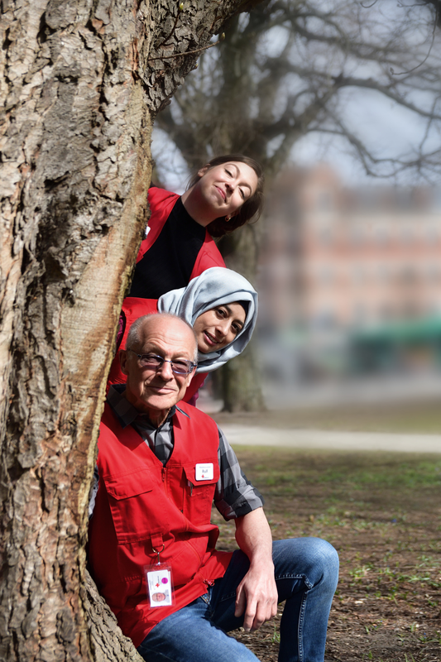
Glöm inte:
Ta hand om dig själv och dina behov
FÖRE
Var tydlig med hur mycket tid du kan avsätta och överskrid den inte.
Berätta om uppdraget för din familj och vänner.
Se till att du har klart för dig vad som förväntas av dig och har fått tillgång till introduktion inför uppdraget.
UNDER
Var medveten om dina och uppdragets begränsningar.
Observera när du känner dig hungrig, törstig eller trött - och ta hand om dig i tid. Håll även koll på rödakorsare i din närhet.
Arbeta alltid tillsammans med andra och stöd varandra.
EFTER
Gör saker som du tycker om.
Sök stöd hos personer du känner tillit till.
Notes:
Att vara frivillig och stötta andra är berikande men det kan också vara utmanande. Därför är det viktigt att fundera över vad en själv kan bidra med och vad en behöver.
Att påminna sig om att en har ett ansvar för sin egen hälsa och att det är ok att ställa krav för att kunna göra en bra insats.
För att vara hållbar och kunna vara ett stöd för människor i olika utsatta situationer behöver en ta hand om sig själv och vara uppmärksam på om och hur uppdrag påverkar en själv.
Det är viktigt att söka stöd hos varandra i gruppen, hitta egna strategier för att hantera olika utmaningar om uppdraget känns utmanande.
Kom ihåg att ta hand om er och era frivilligkollegor.

Slide 11
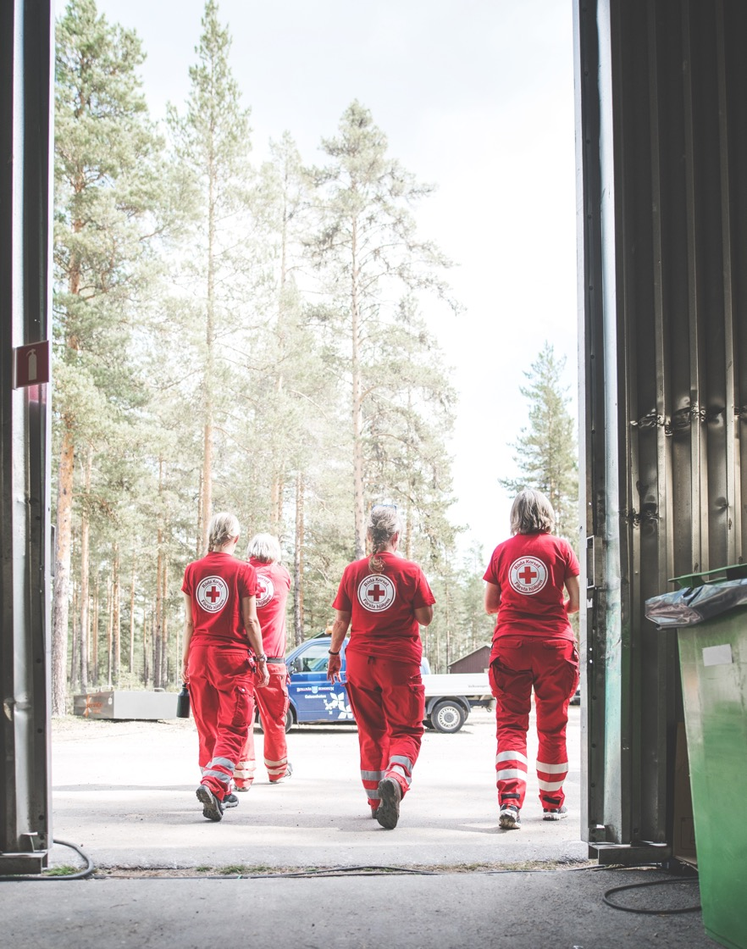
Var hittar jag mer information om Röda Korset?
Hemsidan: www.rodakorset.se
Rednet: https://rednet.redcross.se/
Infoservice: 0771-19 95 00, info@redcross.se
Hemsida och Facebook till den lokala kretsen
Sociala medier som Facebook och Instagram
Internationella rödakorskommittén: www.icrc.org
Federationen: www.ifrc.org
Notes:
Finns det fler frågor sök på nedanstående sidor. Längre ner på sidan ligger information om olika kurser.
info@redcross.se Infoservice – svarar på frågor från både kretsar och allmänhet
www.rodakorset.se Svenska Röda Korsets hemsida
https://rednet.redcross.se/ Rednet – intranät/föreningssidor
Hemsida/Facebook till den lokala kretsen?
Facebook & Instagram
www.icrc.org Internationella rödakorskommittén
www.ifrc.org Internationella rödakors- och rödahalvmånefederationen.
TiB tjänsteperson i beredskap.
TiB nås via telefonnummer 08-452 4650 eller på tib@redcross.se
TiBs främsta uppgift är att i händelse av kris och katastrof se till att
Röda Korsets beredskapsresurser nyttjas på bästa sätt. TiB är en jourfunktion
inom SRK som är nåbar dygnet runt, året om.
Fysiska kurser:
Första hjälpen
Att mötas i vardag och kris med Psykologisk första hjälpen
Bokas via utbildning@redcross.se
Webbkurser:
Webbkurserna finns på följande länk, där volontären registrerar sig och sedan söker för att hitta rätt kurs.
Följande kurser kan vara av intresse för nya frivilliga/volontärer:
Rödakorskunskap (webbkurs)
Att vara frivillig (webbkurs)
Uppförandekoden (webbkurs)
Var försiktig! (webbkurs)
Psykologisk första hjälpen (webbkurs på Learnster)
Fem principer för tidigt krisstöd (webbkurs på Learnster)
Stöd till stödjaren (webbkurs på Learnster)
Det finns också en minikurs om grundprinciperna, nås via https://kunskapsbanken.rodakorset.se/hc/sv/articles/360005542118-Grundkurs-Minikurs-om-grundprinciperna
Fotograf: Donald Boström/Svenska Röda Korset

Slide 12
Tack för visat intresse och lycka till i ditt rödakorsuppdrag!

